Slide 1
NỘI QUY LỚP HỌC
Bố mẹ để tên đăng nhập là tên của con.
Học sinh chuẩn bị sách vở, đồ dùng đầy đủ theo môn học đã quy định.
Trang phục, đầu tóc gọn gàng khi ngồi học.
Không gian học tập yên tĩnh.
Khi cô mời con phát biểu con được phép mở mic (không được tự ý mở mic và nói tự do ảnh hưởng đến lớp học).

Slide 2
CHÀO MỪNG CÁC EM ĐẾN VỚI TIẾT
TIẾNG VIỆT
LỚP 1

Slide 3
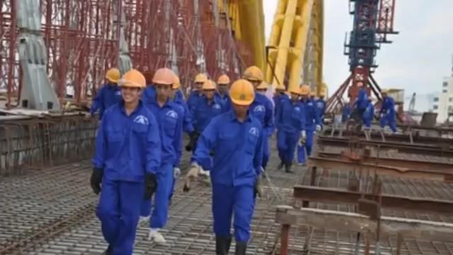

Slide 4


Slide 5
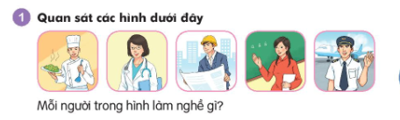

Slide 6
Lớn lên bạn làm gì?
1
3
Lớn lên bạn làm gì? Tớ muốn làm thủy thủ Lái tàu vượt sóng dữ, Băng qua nhiều đại dương. | Lớn lên bạn làm gì? À, tớ đi gieo hạt…. Mỗi khi vào mùa gặt Lúa vàng reo trên đồng.
Lớn lên bạn làm gì? Tớ sẽ làm đầu bếp, Làm bánh ngọt thật đẹp, Nấu món mì…..siêu ngon. | Lớn lên bạn làm gì? Câu hỏi này…khó quá! Để tớ làm bài đã… Rồi ngày mai, nghĩ dần…
2
4

Slide 7
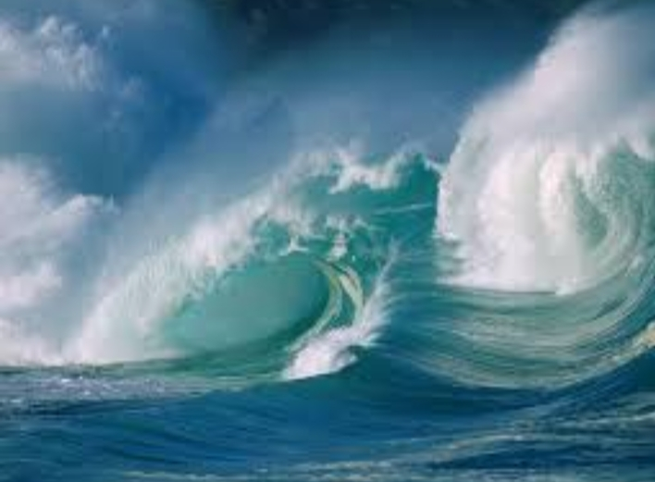
Sóng dữ: sóng lớn và nguy hiểm

Slide 8
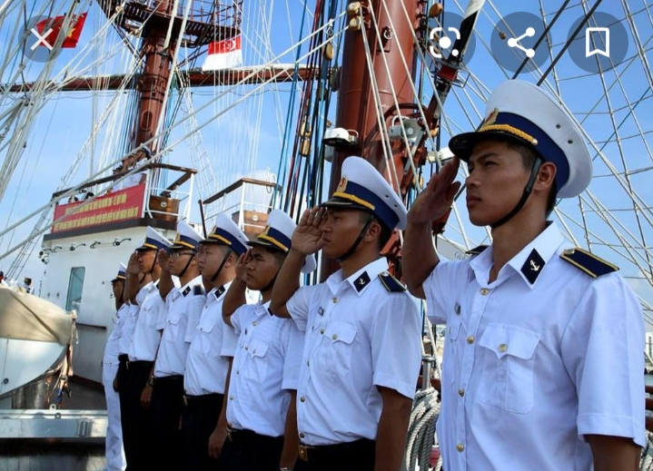
Thủy thủ: Người làm việc trên tàu thủy

Slide 9
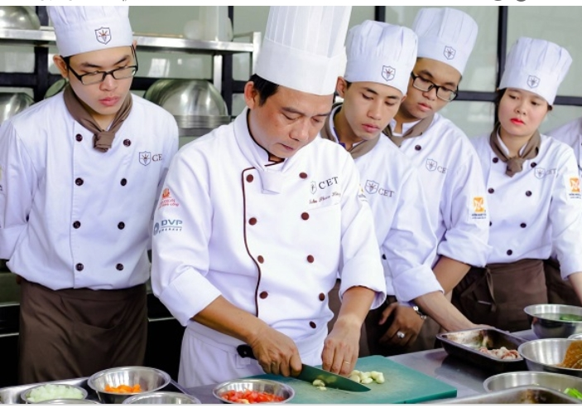
Đầu bếp: Người nấu ăn (thường chỉ người chuyên làm nghề nấu ăn)

Slide 10
Lớn lên bạn làm gì?
1
3
Lớn lên bạn làm gì? Tớ muốn làm thủy thủ Lái tàu vượt sóng dữ, Băng qua nhiều đại dương. | Lớn lên bạn làm gì? À, tớ đi gieo hạt…. Mỗi khi vào mùa gặt Lúa vàng reo trên đồng.
Lớn lên bạn làm gì? Tớ sẽ làm đầu bếp, Làm bánh ngọt thật đẹp, Nấu món mì…..siêu ngon. | Lớn lên bạn làm gì? Câu hỏi này…khó quá! Để tớ làm bài đã… Rồi ngày mai, nghĩ dần…
2
4

Slide 11
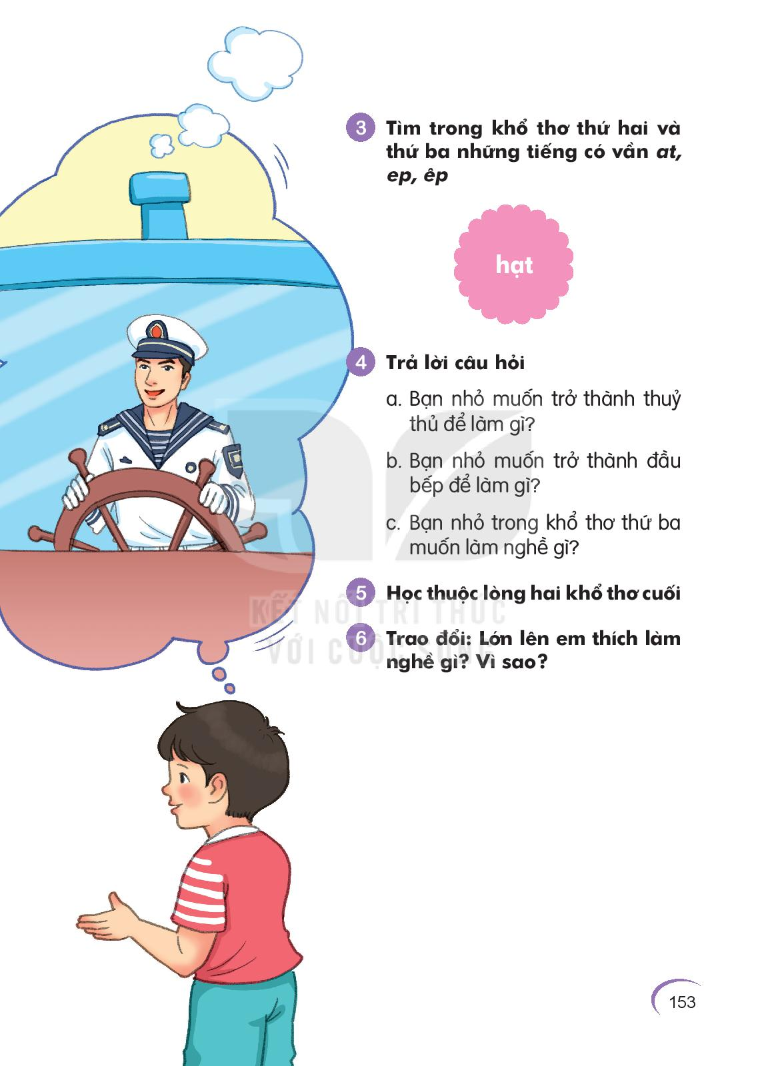

Slide 12
3. Tìm trong khổ thơ thứ hai và thứ ba những tiếng có vần at, ep, êp.
2
3
Lớn lên bạn làm gì? Tớ sẽ làm đầu bếp, Làm bánh ngọt thật đẹp, Nấu món mì…..siêu ngon. | Lớn lên bạn làm gì? À, tớ đi gieo hạt…. Mỗi khi vào mùa gặt Lúa vàng reo trên đồng.

Slide 13
4. Trả lời câu hỏi
a) Bạn nhỏ muốn trở thành thủy thủ để làm gì?
Bạn nhỏ muốn trở thành thủy thủ để lái tàu vượt sóng dữ, băng qua nhiều đại dương.
b) Bạn nhỏ muốn trở thành đầu bếp để làm gì?
Bạn nhỏ muốn trở thành đầu bếp để những chiếc bánh ngọt thật đẹp, nấu món mì siêu ngon.
c) Bạn nhỏ trong khổ thơ thư ba mong muốn làm nghề gì?
Bạn nhỏ trong khổ thơ thứ ba mong muốn là người trồng lúa giỏi.

Slide 14
5. Học thuộc lòng hai khổ thơ cuối
Lớn lên bạn làm gì?
Lớn lên bạn làm gì?
À, tớ đi gieo hạt…
Mỗi khi vào mùa gặt
Lúa vàng reo trên đồng.
Lớn lên bạn làm gì?
Câu hỏi này … khó quá!
Để tớ làm bài đã…
Rồi ngày mai, nghĩ dần…
(Thái Dương)

Slide 15




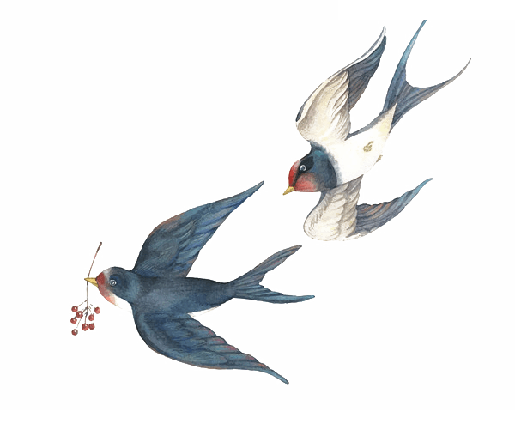

6. Trao đổi: Lớn lên em thích làm nghề gì? Vì sao?

Slide 16


